Slide 1



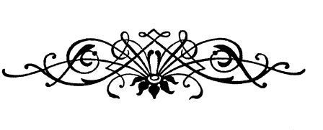
ІСТОРІЯ ЗАПОРІЗЬКОГО КОЗАЦТВА
Для учнів 5-6 класів
підготувала бібліотекар
Гімназії №8 Москаленко Г. І.

Slide 2
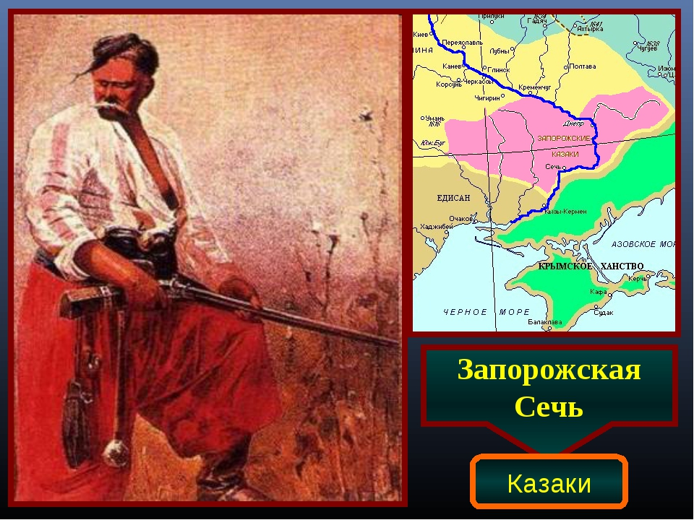

Степова місцевість нижче дніпровських порогів здавна зветься Запоріжжям (по розташуванню за порогами Дніпра). Саме тут, на кордоні лісу і дикого степу, на стику осілої слов'янської сталості і розгульного життя кочівників,зародилося й зміцніло запорізьке козацтво

Slide 3
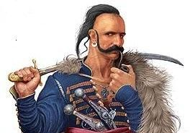
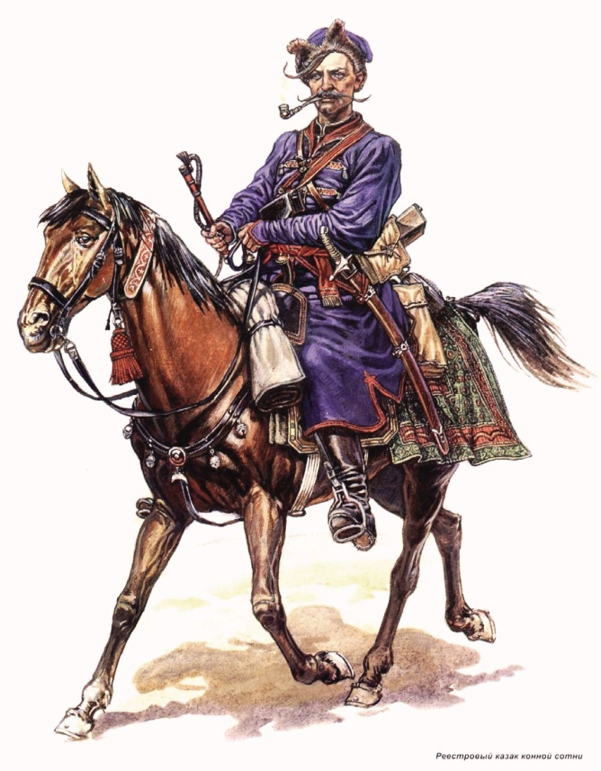
То хто ж вони - козаки ? У перших згадках слово «козак» означало «робітник, батрак» або навпаки, «вільна, незалежна людина, шукач пригод, бродяга». І виникає в нашій уяві образ сильних, мужніх і сміливих героїв, захисників рідної землі і православної віри

Slide 4
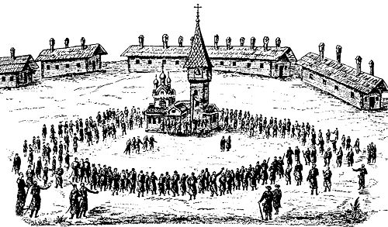
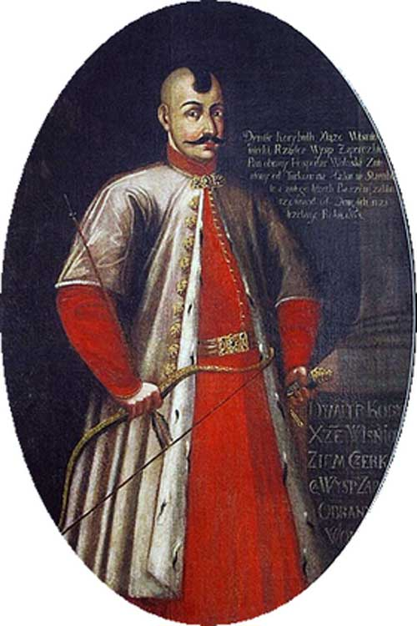

Перша Січ закладена на острові Хортиця близько 1554 року. Її засновником став легендарний Байда -Вишневецький

Slide 5

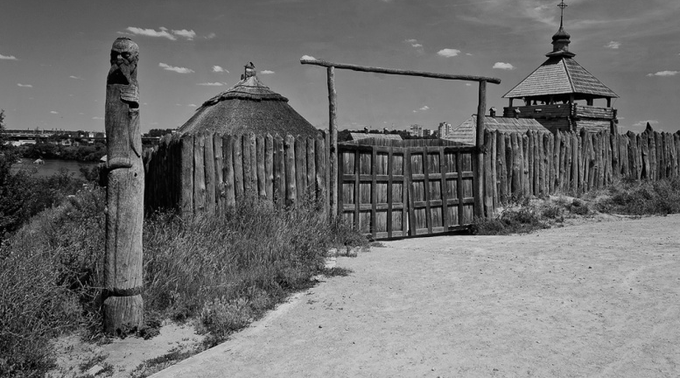
Січ - це розчищене в лісі або степу укріплене частоколом місце, на якому козаки будували селище. Назва "січ" походить від слова "сікти, рубати", і означало дерев'яне, зрубане укріплення

Slide 6
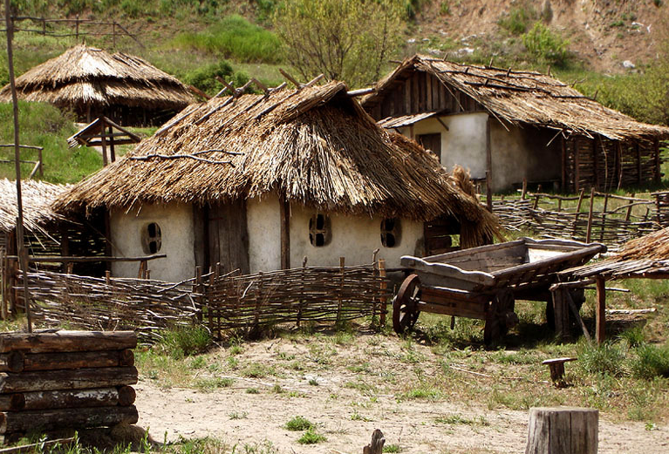
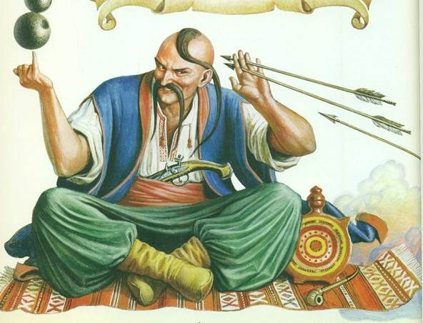

Центром козацтва стало Запоріжжя - степи за порогами Дніпра. Жили козаки куренями. У кожного куреня був свій отаман - сильний, розумний і хоробрий козак

Slide 7
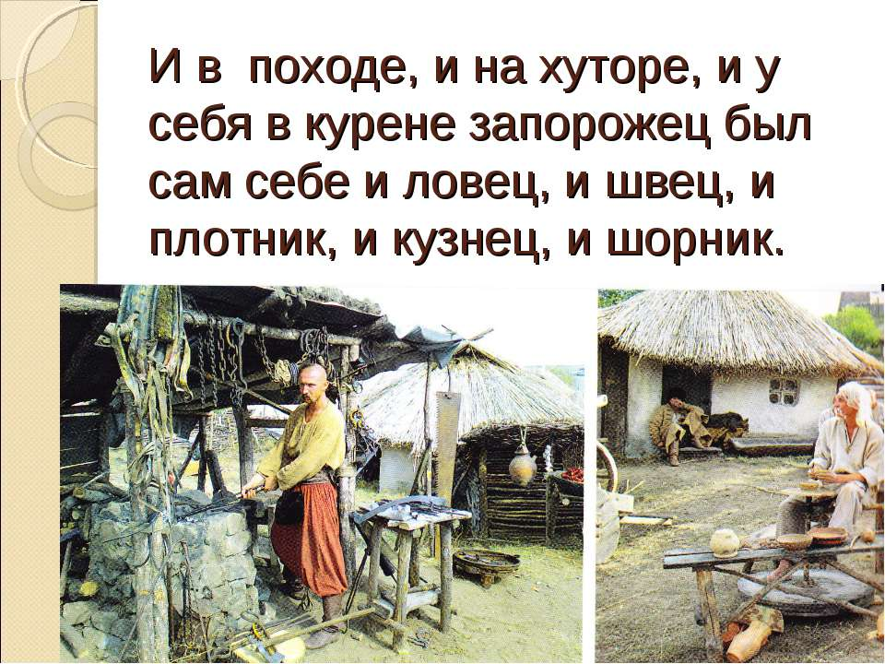
І в поході, і на хуторі, і у себе в курені запорожець був сам собі і ловець, і швець, і тесля, і коваль, і лимар

Slide 8
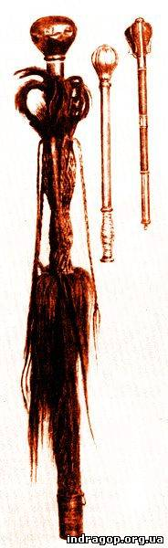
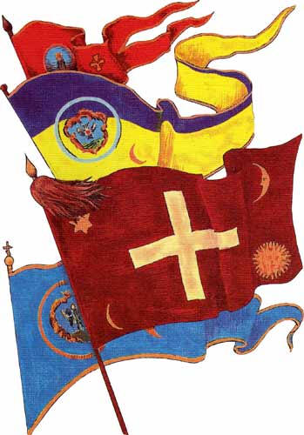
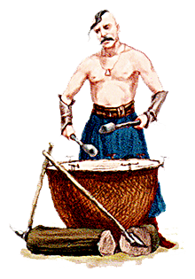
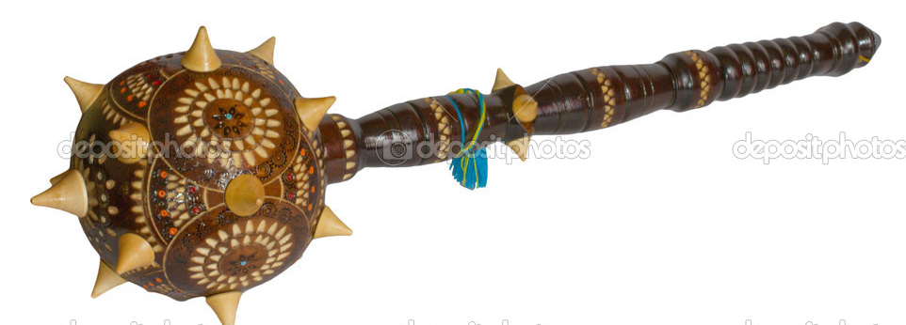

Військо Запорізьке мало добре організований державний апарат, тому важливою складовою їх ідеології стала символіка. Кожна з козацьких клейнод унікальна, адже мала своє призначення, символізувала певну гілку влади на Запорізькій Січі
Бунчук
Печатка
Корогви
Булова
Литаври

Slide 9

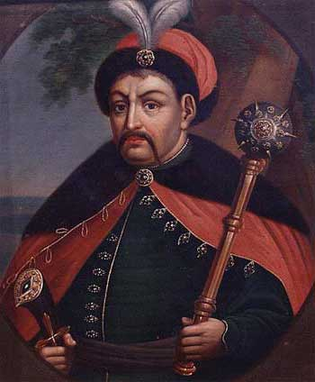
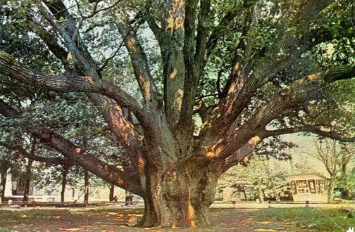
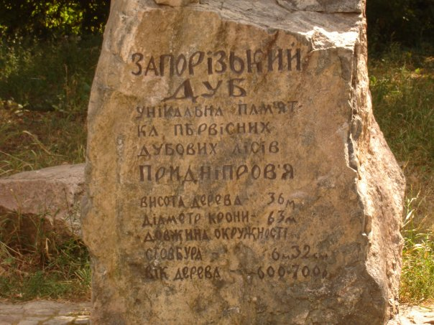

У центрі Січі був майдан, де ріс дуб-велетень. Розповідають, що воїни Богдана Хмельницького перед походами збиралися під деревом: воно ніби наділяло їх відвагою

Slide 10
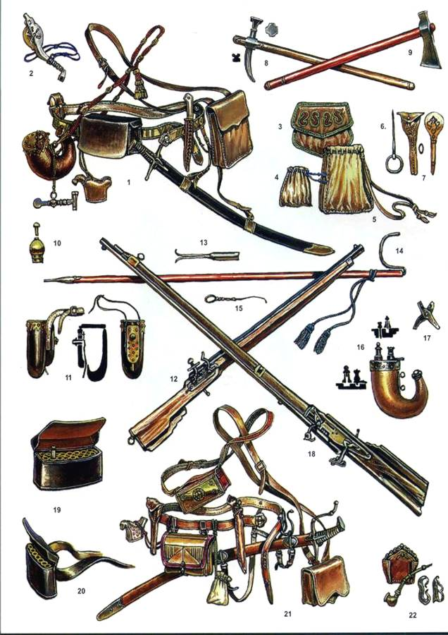

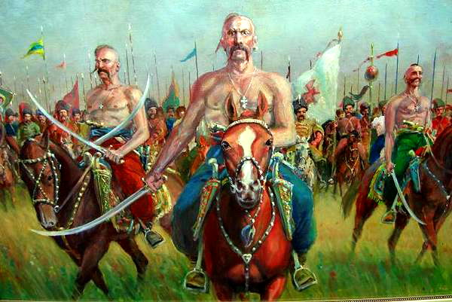
В одвічній боротьбі з ворогами запорожці створили високе військове мистецтво. Вони вправно володіли всіма видами зброї. В якості якого нерідко використовували навіть знаряддя праці. Нерозлучною супутницею козаків була шабля

Slide 11
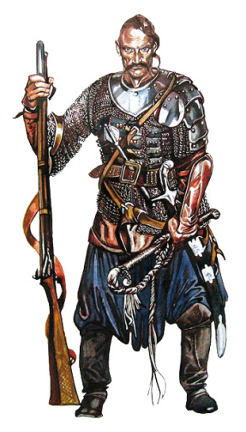
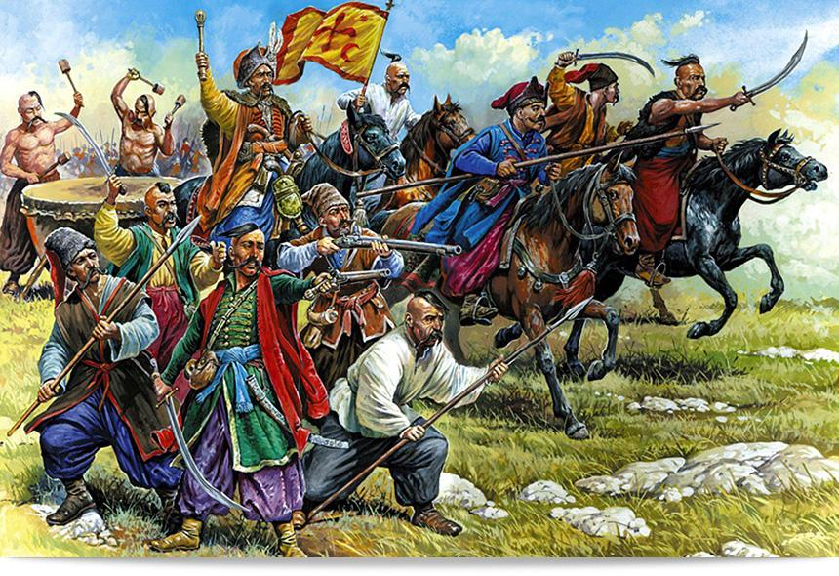
«Перемогти або загинути» - такий девіз писали козаки на своїй зброї

Slide 12
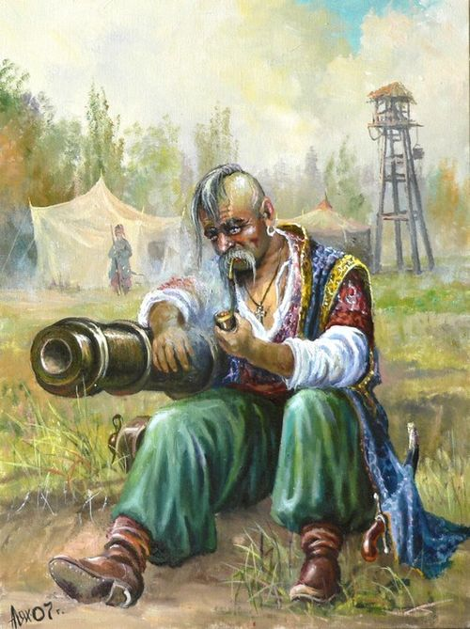
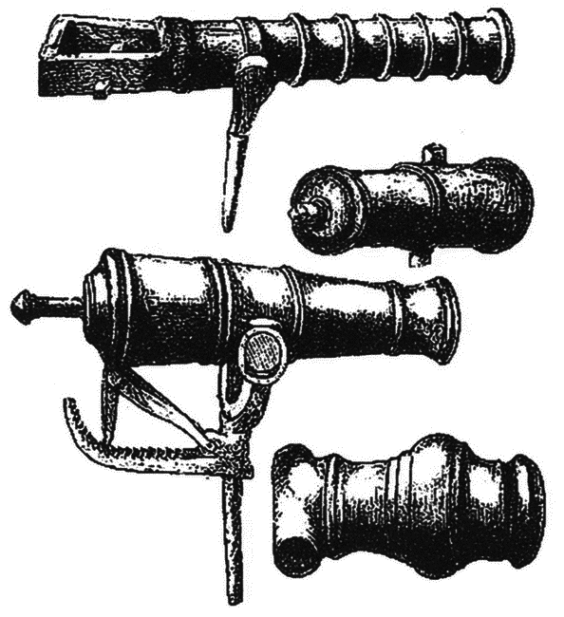
Особливий інтерес являє собою артилерія запорізьких козаків. На озброєнні козаків були мідні, залізні ковані й чавунні гармати

Slide 13
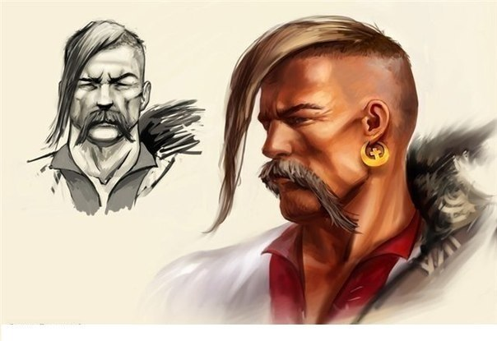
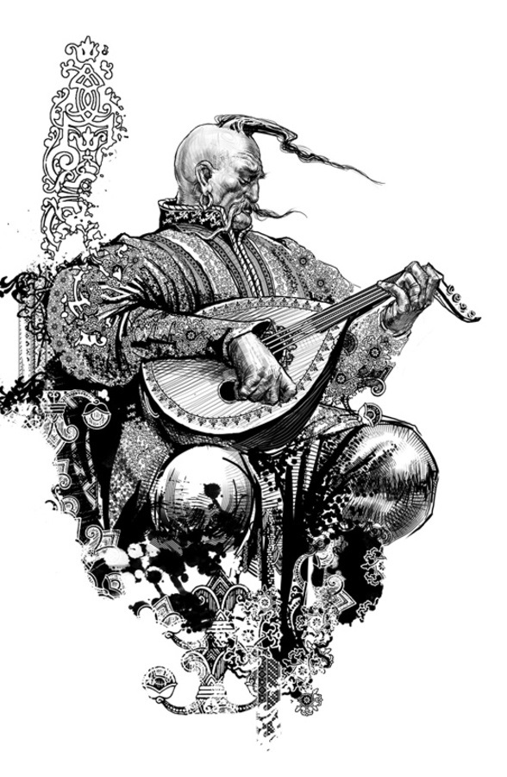
Головною прикрасою козаків був довгий чуб –оселедець. Лише зрілі козаки, які вже встигли, що називається, понюхати пороху, мали право на довгий чуб.
Така зачіска була під забороною для молодих воїнів. Оселедець був відмітною ознакою справжнього козака, який не забув про віру і усвідомив всі свої неправедні вчинки. Тому у полонених запорожців турки часто відрубували довгі чуби, щоб їхня віра похитнулася

Slide 14

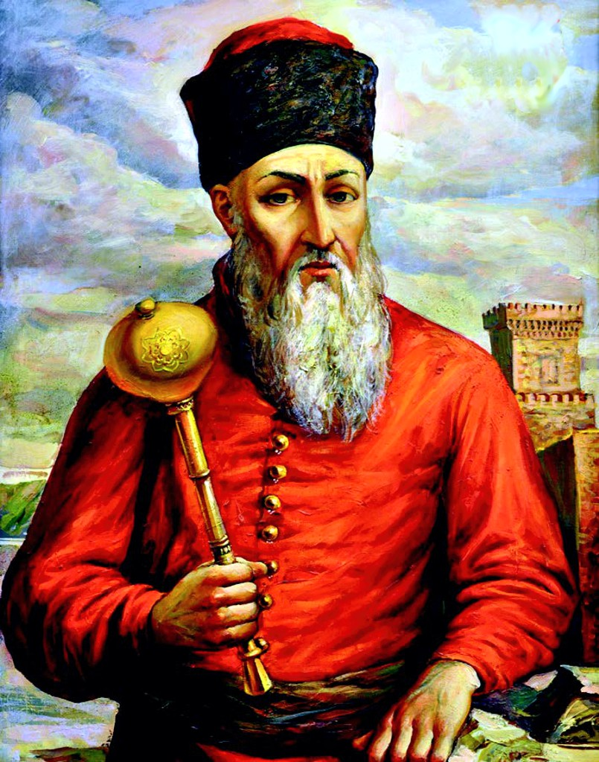

Петро Сагайдачний гетьман реєстрового козацтва, кошовий отаман Запорізької Січі, належав до найосвіченіших людей свого часу. Організатор успішних походів запорозьких козаків проти Кримського ханства. Дбав про розвиток, науки, культури. Здобув блискучу перемогу над турками під Хотином, відбивши бажання турків стати завойовниками Європи.

Slide 15
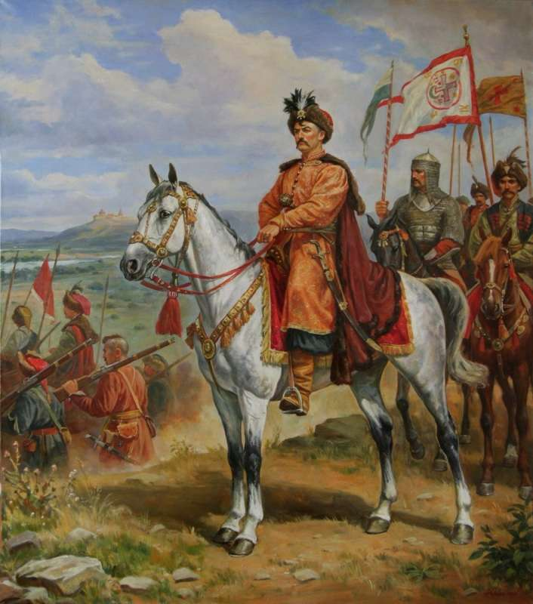
Довго терпів наш народ неволю і гніт Польщі. Богдан Хмельницький очолив Національно - визвольну війну, саме йому судилося зіграти епохальну роль в нашій історії відродити українську державу - Гетьманщину

Slide 16

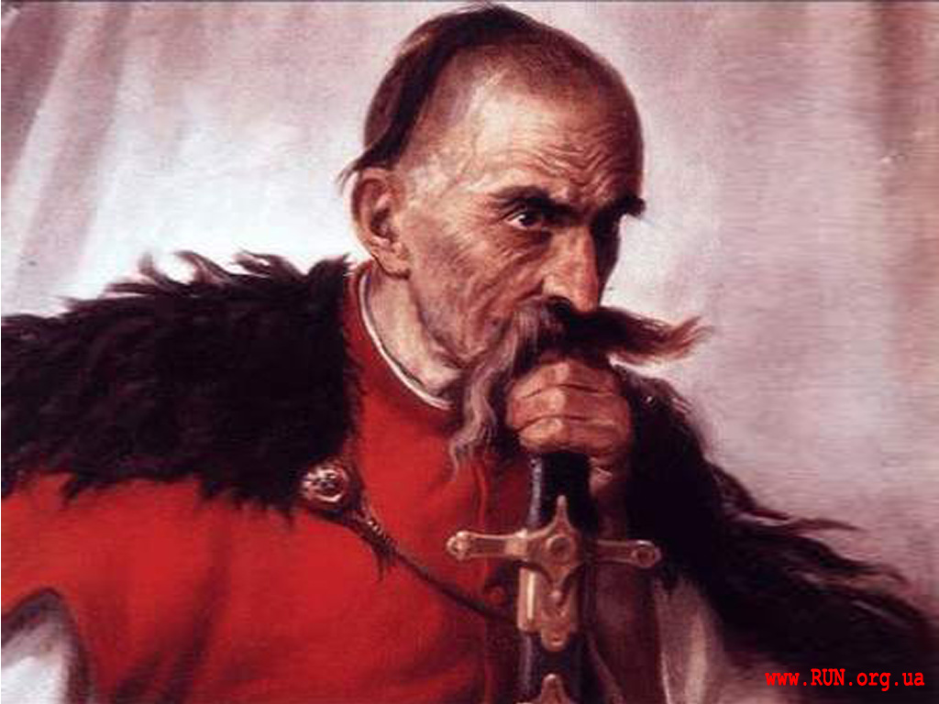
Серед запорізьких отаманів яскравою постаттю був Іван Сірко . 22 рази козаки обирали його кошовим отаманом. За своє військове життя І. Сірко брав участь у 55 походах і завжди виходив переможцем. Сірка прозвали турки «Урус-шайтаном». Пізніше Сірко очолив повстання проти царських воєвод. За це кошовий потрапив у царську немилість і був засланий у Сибір

Slide 17
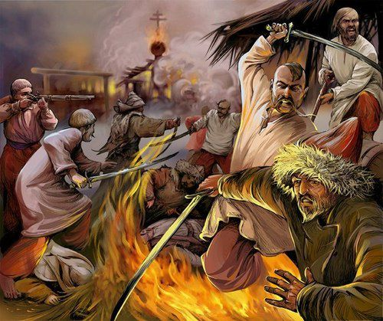
Цар не любив Сірка і побоювався його. Але коли 300000 турків перейшли Дунай і хмарою посунули на Україну, в цей час цар згадав про Сірка. Запорожці зажадали від царського уряду
повернути на Січ грозу бусурманів. Цар змушений був поступитися. Сірко з військом запорожців, завдавши ворогам величезних втрат, звільнив з неволі багатьох братів

Slide 18
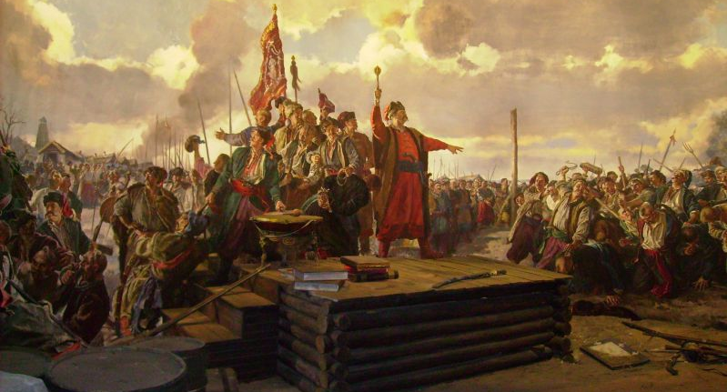
Отже, в Запорізькій Січі, як і в козацтві загалом, найяскравіше віддзеркалилося прагнення українського народу до свободи і незалежного державного життя, що робило її виразником загальнонаціональних інтересів

Slide 19
У презентації використані
матеріали з інтернету

